Slide 1
主流开源框架
第一部分：Struts2框架（一）

Slide 2

Struts2快速入门
Struts2控制器
自定义拦截器
Action相关知识

Slide 3
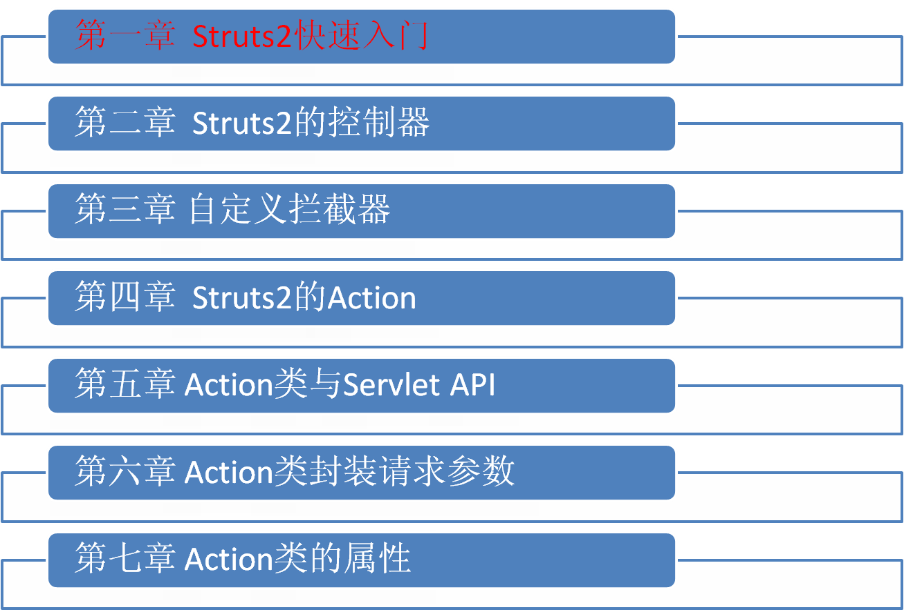
章节目录

Slide 4

Struts2工作原理
Struts2的优点
第一个Struts2应用

Slide 5
Struts2与Struts1的区别
Struts2与Struts1本质上没有太大联系
Struts1最初是Apache Jakarta项目的一部分，后来作为一个开源的MVC框架存在
Struts2是从WebWork框架上发展起来的，与Struts1没有直接关系

Slide 6
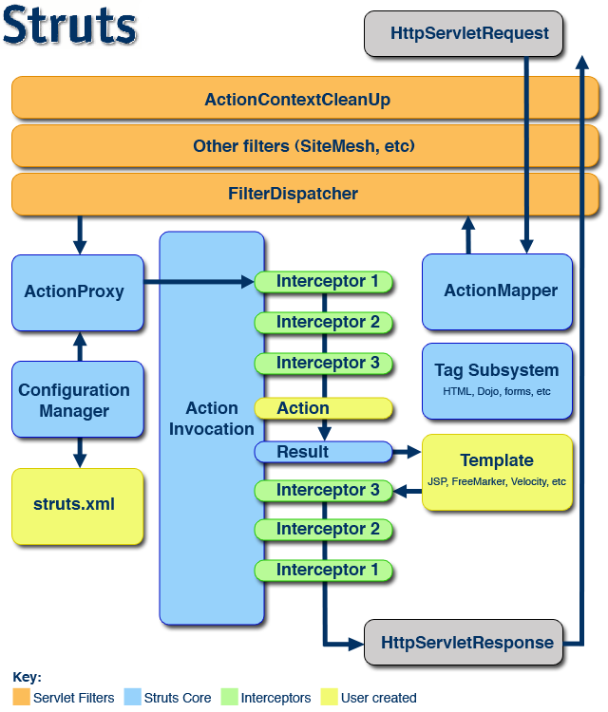
Struts2工作原理

Slide 7
开发Struts2应用的主要工作
Model层没有特殊要求
在web.xml中配置FilterDispatcher
开发并配置Action类
自定义或配置拦截器
开发视图

Slide 8
开发Struts2简单Demo的步骤
下载并导入Struts2框架jar包
在web.xml中配置FilterDispatcher
开发视图文件
开发Action类
开发Model层业务逻辑
在struts.xml中配置Action类
在JSP中调用Action

Slide 9
下载并导入Struts2框架jar包(1)
添加5个jar包
  ognl-2.6.11.jar
  struts2-core-2.0.6.jar
  xwork-2.0.1.jar
  freemarker-2.3.8.jar
  commons-logging-1.1.jar

Slide 10
在web.xml中配置FilterDispatcher(2)
FilterDispatcher 是Struts2框架API中提供的类，必须在web.xml中将其配置给任意URL，方能生效
<filter> <filter-name>FilterDispatcher</filter-name> <filter-class> org.apache.struts2.dispatcher.FilterDispatcher </filter-class> </filter> <filter-mapping> <filter-name>FilterDispatcher</filter-name> <url-pattern>/*</url-pattern> </filter-mapping>

Slide 11
开发视图文件(3)
<%@ taglib prefix="s" uri="/struts-tags" %> <s:form action=“Login”> <s:textfield name=“custname” label=“Input your custname”/> <s:password name=“pwd” label=“Input your password”/> <s:submit value=“Login”></s:submit> </s:form>

Slide 12
开发Action类(4)
Action类不需要继承或实现任何父类或接口，只要遵守某些命名规范即可
  如果该Action类是通过表单提交调用，且Action类中需要使用表单提交的请求参数，则必须在Action类中声明与表单域的名字对应的变量，并提供getters/setters方法
  Action类中必须有一个public String execute(){}方法，该方法将被自动调用，实现控制逻辑

Slide 13
开发Action类(4)
public class LoginAction {
  private String name;
  private String ps;
  //set/get方法
  public String register(){
    System.out.println("register");
  return null;
  }
  public String execute(){
    System.out.println("update");
  return null;
  }
}

Slide 14
配置Action类(4)
Action类必须在struts.xml中进行配置才能使用
<?xml version="1.0" encoding="UTF-8" ?> <!DOCTYPE struts PUBLIC "-//Apache Software Foundation//DTD Struts Configuration 2.0//EN" "http://struts.apache.org/dtds/struts-2.0.dtd"> <struts> <package name="com.etc.chapter01" extends="struts-default"> <action name="Login" class="com.etc.LoginAction"> <result name="success">/welcome.jsp</result> <result name="fail">/index.jsp</result> </action> </package> </struts>

Slide 15
开发Model层业务逻辑(5)
略

Slide 16
在JSP中调用Action(6)
JSP中调用Action，通过Action的name属性值即可
<%@ taglib prefix="s" uri="/struts-tags" %> <s:form action=“Login”> <s:textfield name=“custname” label=“Input your custname”/> <s:password name=“pwd” label=“Input your password”/> <s:submit value=“Login”></s:submit> </s:form>

Slide 17
Struts2简单Demo的运行过程
用户提交请求
请求将被FilterDispatcher过滤
FilterDispatcher调用ActionMapper
FilterDispatcher将请求处理交给ActionProxy
ActionProxy通过Configuration Manager查找struts.xml
ActionProxy实例化ActionInvocation
ActionInvocation实例调用与Action有关的拦截器以及Action类的execute方法
根据struts.xml中配置的action的result，将面导航到指定的URL

Slide 18
Struts2的优点
Action中的execute方法没有参数，可以脱离容器环境进行单元测试
通过拦截器更为便捷地获得请求参数
支持多种视图技术
强大的JSP标记库

Slide 19
教程案例准备
业务逻辑与《JavaEE核心编程》中的案例相同
用不同的技术实现相同逻辑，能够更好地理解不同技术的区别

Slide 20
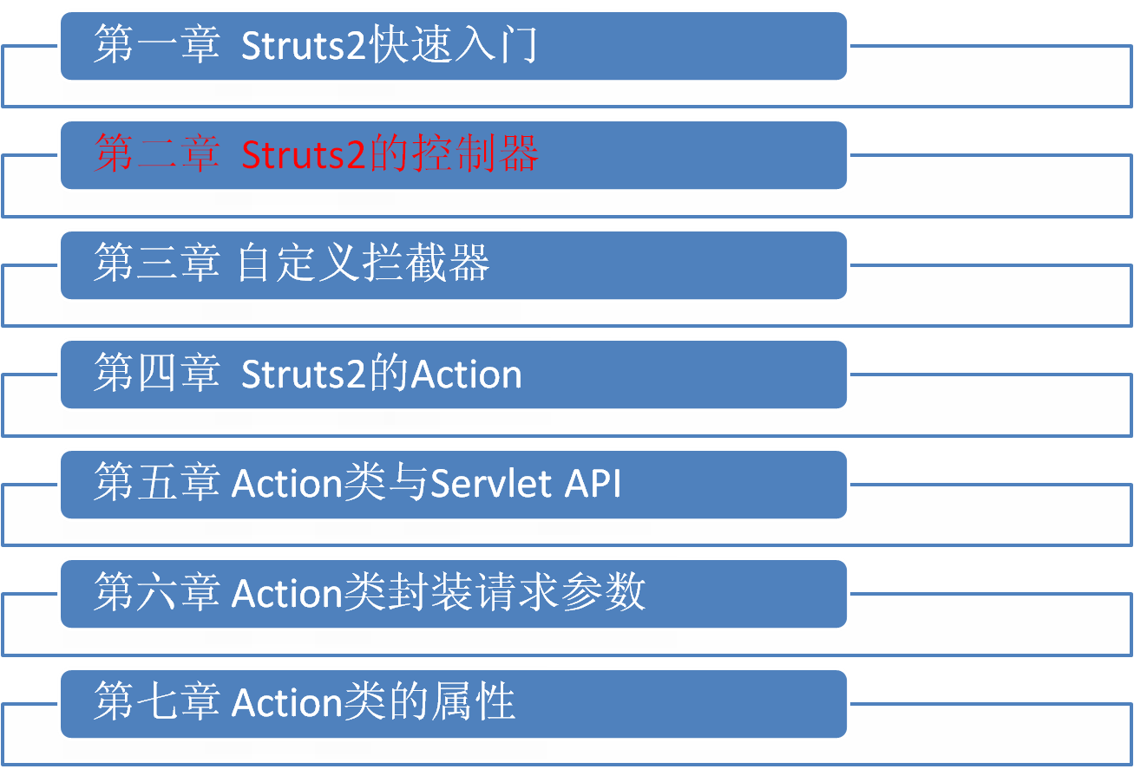
章节目录

Slide 21
过滤器
拦截器
Action

Slide 22
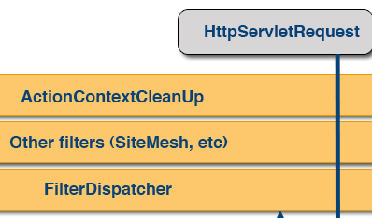
过滤器
过滤器是Struts2控制器的最前端控制器，请求对象首先被过滤器过滤
Struts2的过滤器有三个层次

Slide 23
拦截器
拦截器（Interceptor）是Struts2中第二个层次的控制器
拦截器在Action执行的前后运行一些Action类需要的通用功能
拦截器使用AOP（面向方面编程）思想设计
API中提供了大量拦截器类

Slide 24
定义拦截器
使用拦截器前，必须先在struts.xml中定义拦截器
拦截器在<interceptors>下使用<interceptor>定义
<package name="struts-default" abstract="true"> <interceptors> <interceptor name=“modelDriven” class=“com.opensymphony.xwork2.interceptor.ModelDrivenInterceptor”/> </interceptors> </package>

Slide 25
定义拦截器栈
如果某些拦截器总是一起使用，可以定义为拦截器栈
拦截器栈是某些拦截器的集合
<interceptor-stack name="basicStack"> <interceptor-ref name=" modelDriven "/> <interceptor-ref name=" scopedModelDriven "/> <interceptor-ref name="params"/> </interceptor-stack>

Slide 26
Action中使用拦截器或拦截器栈
定义了拦截器或拦截器栈后，可以在Action中使用
通过<interceptor-ref>指定要使用的拦截器或拦截器栈
<action name="Login" class="com.etc.action.LoginAction"> <interceptor-ref name="params"> </interceptor-ref>

Slide 27
定义默认拦截器或拦截器栈
对于一个package，可以定义该package中所有Action默认使用的拦截器以及拦截器栈
<package name="com.etc.chapter01" extends="struts-default"> <default-interceptor-ref name="basicStack"/> </package>

Slide 28
struts-default.xml中定义的拦截器
API中的拦截器都已经在struts-default.xml的struts-default包中定义
<package name="struts-default" abstract="true"> <!—-配置拦截器信息--> <interceptors> <!—-定义拦截器--> <interceptor name="alias" class="com.opensymphony.xwork2.interceptor.AliasInterceptor"/>

Slide 29
struts.xml中Action的拦截器
struts.xml中的Action都继承了struts-default.xml中的struts-default包，因此都默认使用struts-default包的默认拦截器栈
大多数情况下，需要保证任何Action都被struts-default包的默认拦截器引用拦截

Slide 30
Action
Action是Struts2的第三个层次的控制器，需要程序员自行开发
Action是Struts2应用中使用数量最多的控制器
Action实现的功能与Servlet非常类似，然而，Action不是Servlet，仅仅是一个普通的Java类

Slide 31
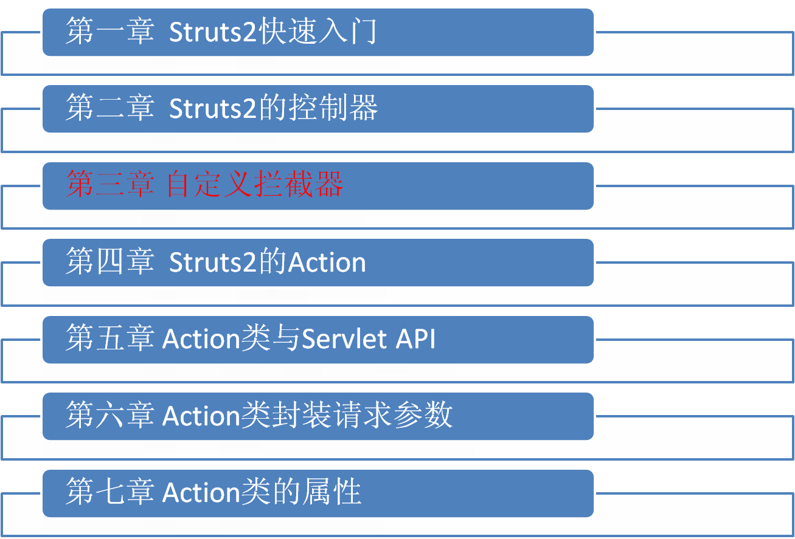
章节目录

Slide 32
编写拦截器
配置拦截器

Slide 33
编写拦截器类
自定义拦截器类需要实现Interceptor接口
主要覆盖接口中的intercept(ActionInvocation arg0)方法
intercept方法的参数ActionInvocation非常重要，其中的invoke可以调用下一个拦截器或者Action

Slide 34
编写拦截器类部分代码
public class MyInterceptor implements Interceptor{
  public void destroy() {}
  public void init() {}
  public String intercept(ActionInvocation arg0) throws Exception {
    System.out.println("intercept!");
    System.out.println("拦截的action的名字："+arg0.getAction().getClass().getName());
    arg0.invoke();
    return null;//
  }
}

Slide 35
配置使用拦截器
使用前必须先定义拦截器
<package name="com.etc.chapter02" extends="struts-default"> <interceptors> <interceptor name="tester" class="com.etc.interceptor.InterceptorTester"></interceptor> </interceptors> </package>
定义拦截器后在Action中引用该拦截器
<action name=“Login” class=“com.etc.action.LoginAction”> <interceptor-ref name="tester"></interceptor-ref> <result name="success">/welcome.jsp</result> <result name="fail">/index.jsp</result> </action>

Slide 36
配置使用拦截器代码
<interceptors>
<interceptor name="my" class="struts.interceptor.MyInterceptor"></interceptor>
</interceptors>
注意：当配置了自定义的拦截器后，就不默认拦截器了
<action name="login" class="struts.action.LoginAction">
  <interceptor-ref name="defaultStack"></interceptor-ref>
  <interceptor-ref name="my"></interceptor-ref>
  <result>ok.jsp</result>
  <result name="error">login.jsp</result>
  <result name="input">login.jsp</result>
</action>

Slide 37
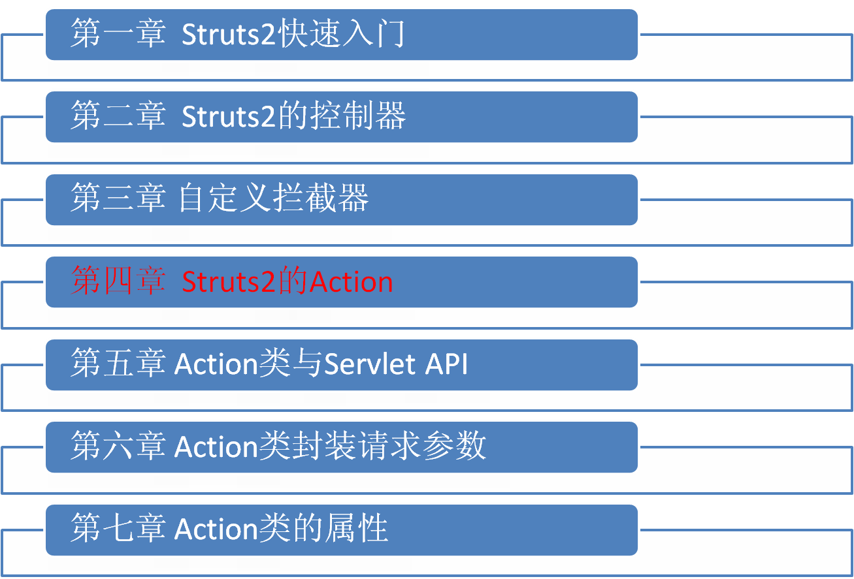
章节目录

Slide 38
Action的三种定义方式
Action类的方法及其调用方式
Action的result的类型

Slide 39

Action的三种定义方式(1)
一.Struts2中的Action不需要实现任何接口
  Struts2的API中提供了com.opensymphony.xwork2.Action接口，接口中提供了常量以及execute方法
  简单，不包含任何API
二.Action类可以实现Action接口
  可以使用接口中的5个常量值success";
  SUCCESS = "success“ ONE = "none";ERROR = "error";INPUT = "input";LOGIN = "login";

Slide 40
Action的三种定义方式(2)
三.Action类可以继承ActionSupport类
  这个类实现了Action接口，并且定义了一些功能方法，例如：validate方法，实现验证的功能;
    public void validate(){
      if(name.equals("")){
        this.addFieldError("name","姓名不能 为空!");
      }if(ps.equals("")){
        this.addFieldError("ps","密码不为空！");
      }
    }

Slide 41
Action类中的方法
默认情况下，Action类的方法必须符合如下声明形式
public String execute() throws Exception { }
Action类的方法名字可以不是execute，但是必须和execute方法的签名一样
public String add() throws Exception { } public String update() throws Exception { }

Slide 42
Action类中的方法名不是execute
如果Action中的方法名不是execute，而是自定义方法，有三种当时可以调用Action类
  在struts.xml中通过method属性，指定方法名
  使用动态方法调用（DMI）方式调用
  使用通配符配置Action

Slide 43
在struts.xml中通过method属性，指定方法名(2)
两个表单提交到一个由一个Action处理
  <s:form method="post" action="addAction">
  <s:textfield name="name" label="Name"></s:textfield>
  <s:password name="ps" label="Password"></s:password>
  <s:submit value="Register"></s:submit>
  </s:form>
  <s:form method="post" action="updateAction">
  <s:textfield name="name" label="Name"></s:textfield>
  <s:password name="ps" label="Password"></s:password>
  <s:submit value="Update"></s:submit>
  </s:form>

Slide 44
在struts.xml中通过method属性，指定方法名(2)
  CustomerAction类
  //……
  public String add(){
  System.out.println("register");
  return null;
  }
  public String update(){
  System.out.println("update");
  return null;
  }

Slide 45
在struts.xml中通过method属性，指定方法名(3)
struts.xml
<action name="addAction"
class="struts.action.CustomerAction" method="add">
</action>
<action name="updateAction" class="struts.action.CustomerAction" method=“update">
</action>

Slide 46
使用动态方法调用（DMI）方式调用(1)
两个表单提交到一个由一个Action处理
  <s:form method=“post” action=“custAction!add">
  <s:textfield name="name" label="Name"></s:textfield>
  <s:password name="ps" label="Password"></s:password>
  <s:submit value="Register"></s:submit>
  </s:form>
  <s:form method="post" action="custAction!update">
  <s:textfield name="name" label="Name"></s:textfield>
  <s:password name="ps" label="Password"></s:password>
  <s:submit value="Update"></s:submit>
  </s:form>

Slide 47
使用动态方法调用（DMI）方式调用(2)
struts.xml
<action name="custAction"
class="struts.action.CustomerAction">
<result name ="addok">addok.jsp</result>
<result name =“updateok">updateok.jsp</result>
</action>

Slide 48
使用通配符配置Action(1)
两个表单提交到一个由一个Action处理
  <s:form method=“post” action=“Custormer_add">
  <s:textfield name="name" label="Name"></s:textfield>
  <s:password name="ps" label="Password"></s:password>
  <s:submit value="Register"></s:submit>
  </s:form>
  <s:form method="post" action="Custormer_update">
  <s:textfield name="name" label="Name"></s:textfield>
  <s:password name="ps" label="Password"></s:password>
  <s:submit value="Update"></s:submit>
  </s:form>

Slide 49
使用通配符配置Action(2)
struts.xml
<package name="com.chapter04" extends="struts-default">
  <action name="*_*" class="struts.action.{1}Action" method="{2}">
  <result name="ok" >{2}ok.jsp</result>
  </action>
</package>

Slide 50
Action类中定义了execute方法
如果Action中定义了符合规范的execute方法，那么就默认调用execute方法
<action name="Login" class="com.etc.action.LoginAction"> <result name="success">/welcome.jsp</result> <result name="fail">/index.jsp</result> </action>

Slide 51
Action的result的类型
<result-types>
<result-type name="chain" class="com.opensymphony.xwork2.ActionChainResult"/>
<result-type name="dispatcher"
class="org.apache.struts2.dispatcher.ServletDispatcherResult" default="true"/>
<result-type name="freemarker" class="org.apache.struts2.views.freemarker.FreemarkerResult"/>
<result-type name="httpheader" class="org.apache.struts2.dispatcher.HttpHeaderResult"/>
<result-type name="redirect" class="org.apache.struts2.dispatcher.ServletRedirectResult"/>
<result-type name="redirect-action" class="org.apache.struts2.dispatcher.ServletActionRedirectResult"/>
<result-type name="stream" class="org.apache.struts2.dispatcher.StreamResult"/>
<result-type name="velocity" class="org.apache.struts2.dispatcher.VelocityResult"/>
<result-type name="xslt" class="org.apache.struts2.views.xslt.XSLTResult"/>
<result-type name="plaintext" class="org.apache.struts2.dispatcher.PlainTextResult" />
</result-types>

Slide 52
Action的result的类型
  <result name=“ok” type=“ chain ”>转发到Servlet</result>
  <result name=“ok” type=“redirect-action ”>重定向到Servlet</result>
  <result name=“ok” type=“dispatcher”>转发到jsp</result>
  <result name=“ok” type=“redirect”>重定向到jsp</result>
  <result type=“stream”>文件下载的时候用</result>
  <result type=“plaintext”>显示文件代码</result>
  注意： type=“dispatcher”是默认值，name不写默认success

Slide 53
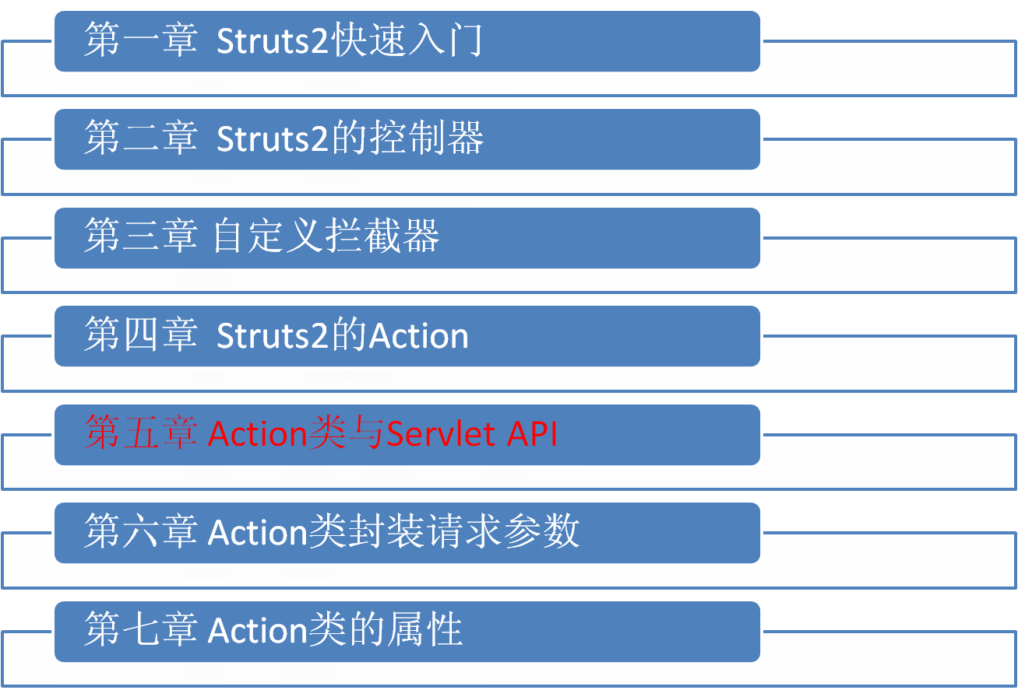
章节目录

Slide 54
ActionContext
ServletActionContext
IoC方式

Slide 55
ActionContext概述
ActionContext类表示一个Action运行时的上下文
Struts2应用中，如果需要通过请求、会话、上下文存取属性，可以使用ActionContext完成，而不必调用Servlet API
获得ActionContext对象的方法

Slide 56
使用ActionContext存取请求属性
ActionContext中提供了两个方法，可以向请求范围存取属性
  public void put(Object key, Object value)
  public Object get(Object key)

Slide 57
使用ActionContext存取会话属性
ActionContext中提供了如下方法，获得与会话有关的Map
  public Map getSession()

Slide 58
使用ActionContext存取上下文属性
ActionContext中提供了如下方法，获得与上下文有关的Map
  public Map getApplication()

Slide 59
使用ActionContext获取Map类型存取属性代码
public class TestByMap extends ActionSupport{
public String execute(){
ActionContext ac = ActionContext.getContext();
Map request = (Map)ac.get("request");
Map session = ac.getSession();
Map application = ac.getApplication();
request.put("r","r1");
session.put("s","s1");
application.put("a","a1");
return "ok";
}

Slide 60
使用IoC方式获取Map类型存取属性代码
public class TestByMapByIoC extends ActionSupport implements RequestAware,SessionAware,ApplicationAware{
private Map request;
  private Map session;
  private Map application;
  public String execute(){
  request.put("r","r11");
  session.put("s","s11");
  application.put("a","a11");
  return "ok";
  }
  public void setRequest(Map request) {
  this.request = request;
  }
  public void setSession(Map session) {
  this.session = session;
  }
  public void setApplication(Map application) {
  this.application = application;
  }
}

Slide 61
在转发的画面获取数据
${requestScope.r }
${sessionScope.s }
${applicationScope.a }

Slide 62
使用ServletActionContext
使用ServletActionContext可以获得真正的请求、会话、上下文对象
  public static PageContext getPageContext()：获得PageContext对象
  public static HttpServletRequest getRequest()：获得HttpServletRequest对象
  public static HttpServletResponse getResponse()：获得HttpServletResponse对象
  public static ServletContext getServletContext()：获得ServletContext对象

Slide 63
使用ServletActionContext获取Http类型存取属性代码
public class TestByHttp extends ActionSupport{
public String execute(){
//获取原始类型的对象
HttpServletRequest request = ServletActionContext.getRequest();
HttpSession session = request.getSession();
ServletContext application = ServletActionContext.getServletContext();
request.setAttribute("r","r1");
session.setAttribute("s","s1");
application.setAttribute("a","a1");
return "ok";
}
}

Slide 64
IoC方式使用Servlet API
可以通过IoC的方式调用Servlet API
Struts2 API中提供了如下接口
  ServeltRequestAware
  ServeltResponseAware
  ServeltContextAware

Slide 65
使用IoC获取Http类型存取属性代码
public class TestByHttpByIoC extends ActionSupport implements ServletRequestAware{
private HttpServletRequest request;
private HttpSession session;
private ServletContext application;
public String execute(){
session = request.getSession();
application = session.getServletContext();
request.setAttribute("r","r11");
session.setAttribute("s","s11");
application.setAttribute("a","a11");
return "ok";
}
public void setServletRequest(HttpServletRequest request) {
this.request = request;
}

Slide 66
在转发的画面获取数据
${requestScope.r }
${sessionScope.s }
${applicationScope.a }

Slide 67
ActionContext使用实例
通过向“教程案例”增加查看所有用户信息的功能，使用ActionContext
  调用ActionContext对象的put方法，往请求范围添加属性

Slide 68
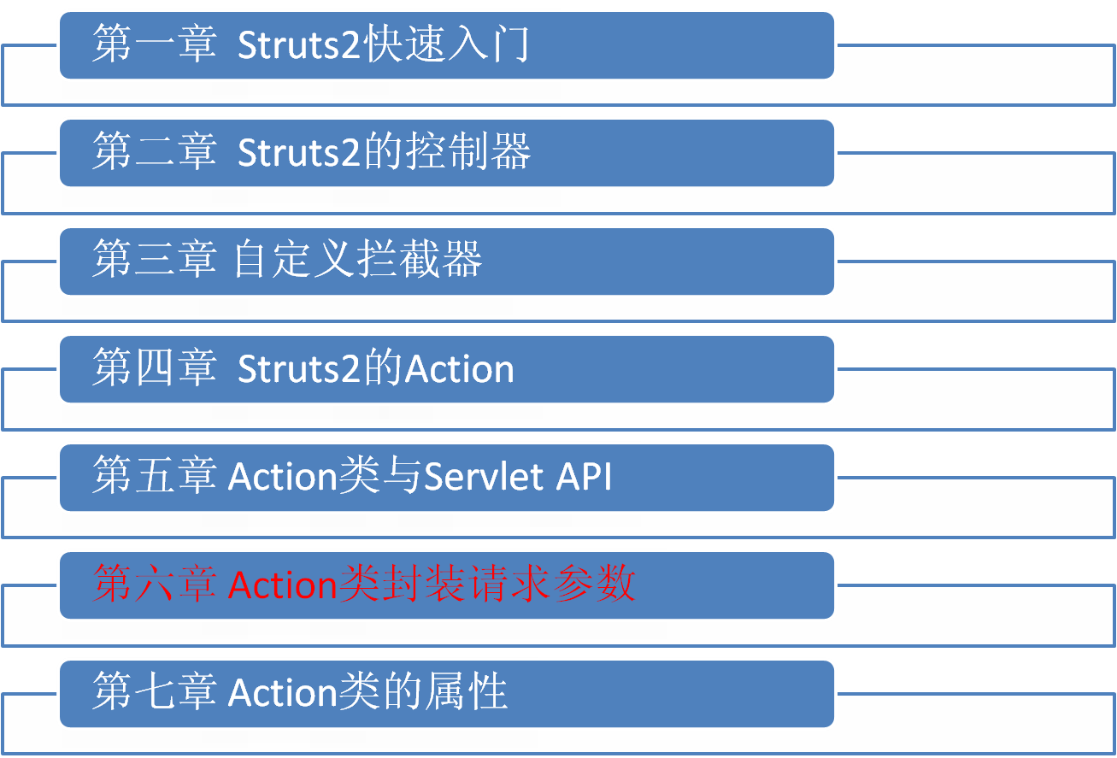
章节目录

Slide 69
Field-driven方式
Model-driven方式

Slide 70
Field-Driven方式
Action通过属性的方式封装请求参数，被称为Field-Driven方式，即域驱动
  API中提供了一个拦截器，com.opensymphony.xwork2.interceptor.ParametersInterceptor，实现该驱动方式
前边获取数据的方式就是域驱动方式实现的

Slide 71
Model-Driven方式
Action通过模型对象的方式封装请求参数，被称为Model-Driven方式，即模型驱动
  API中提供了一个拦截器， com.opensymphony.xwork2.interceptor.ModelDrivenInterceptor ，实现该驱动方式

Slide 72
Model-Driven方式实现的代码
User是写好的封装类。
public class InsertAction extends ActionSupport implements ModelDriven{
  private User user = new User();
  public Object getModel() {
  return user;
  }
  public String execute(){
  System.out.println(user.getName()+","+user.getPs());
  return null;
  }
}

Slide 73
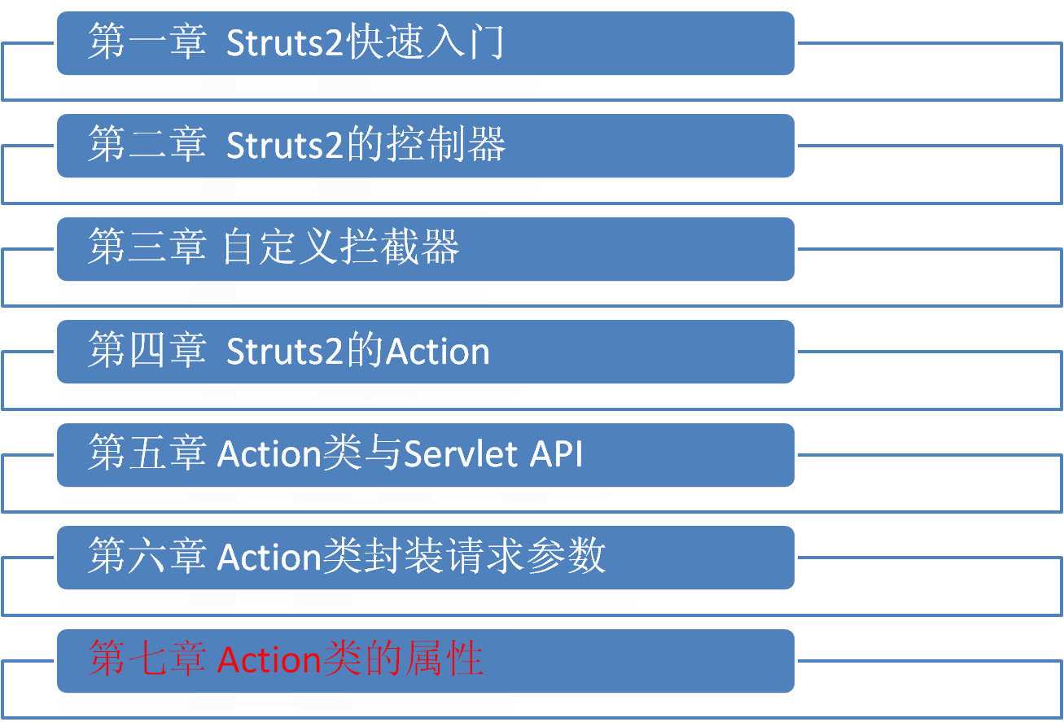
章节目录

Slide 74
封装请求参数
传递对象
封装Action配置参数

Slide 75
Action类是多实例的
Servlet是单实例多线程的对象
Action是多实例对象
每次访问，都会实例化一个新的Action对象

Slide 76
使用Action类的属性封装请求参数
Action类的属性可以封装请求参数，有两种方式
  域驱动
  模型驱动
前边使用的都是这种方式传递数据的，不再赘述。

Slide 77
使用Action类的属性传递对象
Action类的属性可以用来传递对象
  把对象作为Action类的属性
  为该对象提供getXXX方法

Slide 78
使用Action类的属性传递对象代码
public class ShowAction extends ActionSupport{
  private List<User> list;
  public List<User> getList() {
  return list;
  }
  public String execute(){
  try {
  list = new UserDAO().getAll();
  } catch (Exception e) {
  }
  return "show";
  }
}

Slide 79
转发的画面获取数据
    <%@ taglib prefix="c" uri="http://java.sun.com/jsp/jstl/core" %>
    <c:forEach items="${list}" var="user">
    显示数据<br>
    ${user.id },${user.ps },${user.name },${user.address }
    </c:forEach>

Slide 80
使用Action类的属性封装配置参数
在struts.xml中可以使用<param>元素为Action配置参数
<action name="Test" class="com.etc.action.TestAction"> <result name=“success”>/testaction.jsp</result> <param name="rate">1.0</param> </action>
在Action中，为该参数提供getXXX、setXXX方法

Slide 81
使用Action类的属性封装配置参数代码
public class TestAction {
  private Double rate;
  public Double getRate() {
  return rate;
  }
  public void setRate(Double rate) {
  this.rate = rate;
  }
  public String execute(){
  System.out.println(rate);
  return null;
  }
}

Slide 82
JSP中如何获得Action类的属性
在JSP页面中特定位置，显示属性值
通过脚本、EL或者OGNL从请求范围获取

